Slide 1
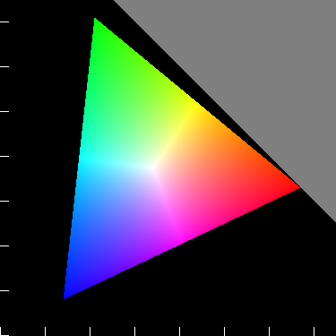
緑
y
黄
0.5
シアン
赤
マゼンタ
青
0
0
0.5
x
色度図

Slide 2
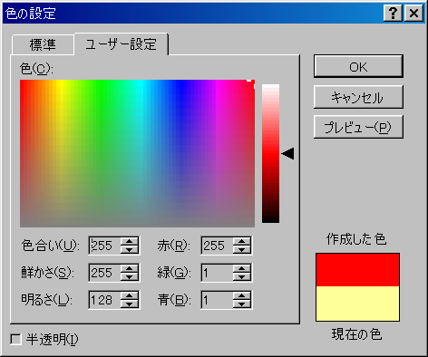
色合い：下図のように色を表す
RGB のうち 1 つは 0、1つは 255 である
色度座標の R－G－B の 3 角形の辺上を移動する
鮮かさ：0 のとき R = G = B = 明るさ（灰色）
255 のとき色合いと明るさで指定した色
255
255
RGB値
RGB値
128
0
0
0
42.5
85
127.5
170
212.5
255
0
鮮やかさ
255
色合い
色合い = 30、明るさ = 128 のときの RGB 値
明るさ = 128、鮮やかさ = 255 のときの RGB 値
明るさ： 0 のとき黒
127.5 のとき色合いと鮮やかさで指定した色
255 のとき白
255
RGB値
0
0
127.5
255
明るさが 128 のときの色
明るさ
色合い = 30、鮮やかさ = 255 のときの RGB 値

Slide 3
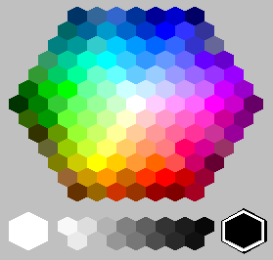
へ
マゼンタ
B
ほ
に
C
は
ろ
G
い
f e d c b a
1 2 3 4 5 6
Y
R
ロ ニ ヘ チ ヌ ヲ カ
イ ハ ホ ト リ ル ワ

Slide 4
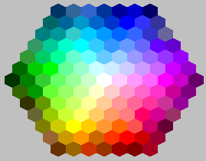
色合い
明るさ
51
102
128
77
77
102
51
149
149
156
156
170
170
170
127
142
139
149
160
170
170
170
51
77
102
102
102
128
153
102
127
127
127
136
145
153
160
170
170
64
77
128
128
128
128
153
128
128
106
116
119
127
139
149
156
170
187
191
102
102
128
128
153
153
179
179
128
102
85
106
110
113
127
142
149
170
184
191
195
102
102
128
179
179
179
204
204
179
153
128
85
85
85
99
106
127
144
170
191
198
204
201
51
102
128
179
204
230
230
230
204
179
128
102
85
85
85
85
85
85
213
213
213
213
213
213
26
64
128
179
204
230
230
204
179
128
102
51
64
85
75
71
64
42
0
234
227
224
224
213
51
77
153
179
204
230
230
204
179
153
102
64
42
57
64
57
42
21
0
241
234
227
213
26
77
153
179
204
204
204
179
153
128
77
42
54
54
42
28
14
254
238
226
234
77
102
153
179
179
179
190
128
107
102
42
42
42
34
21
17
0
234
234
64
102
128
128
153
128
168
102
51
21
31
25
21
8
0
0
241
102
102
128
102
128
128
102
77
21
28
10
14
0
0
247
51
77
102
77
77
64
83
鮮かさ
153
128
85
51
その他の場所は 255

Slide 5
課題
色合い 100、明るさ 128、鮮かさ 255 の色は R = 1, G = 255, B = 92 です。この色に対して、明るさを 200、鮮やかさを 100 にすると、R, G, B の値はいくらになりますか。数式を用いて説明しなさい。
黄色（赤と緑を混合）に青色を加えてゆくと、色はどのように変化してゆきますか。
「はだいろ」「茶色」「黄土色」「ピンク」を作りなさい。左記の色で塗りつぶした図形を描き、その横に「RGB 値」と「色合い、鮮かさ、明るさ」の値を示しなさい。

